Slide 1
preuniversitario.uc.cl

Slide 2














SESIÓN 19: REVISIÓN PAES INVIERNO 2025
IV Física Común – Programa Anual
PUBLICACIÓN OFICIAL DEMRE
OBJETIVOS
Analizar ejercicios clave de Ciencias en la PAES de Invierno
Aplicar un procedimiento apropiado de resolución de ejercicios de HPC
Notes:
Indicar los objetivos de la clase.

Slide 3
D
PREGUNTA 1
Un grupo de estudiantes hace incidir un rayo luminoso desde el aire hacia el vidrio y mide la frecuencia del rayo incidente, reflejado y refractado, los cuales se representan en la siguiente figura:
A partir de lo anterior, ¿cuál de los siguientes objetivos de investigación se relaciona directamente con el procedimiento realizado?
A) Comprobar si en el instante de la incidencia hay reflexión y refracción simultáneamente.
B) Comprobar si en el instante de la incidencia hay absorción de color del rayo incidente.
C) Comprobar si los rayos incidente, reflejado y refractado, están en mismo plano.
D) Comprobar si los rayos incidente, reflejado y refractado, tienen el mismo color.

Slide 4
A
PREGUNTA 2
Una investigación reciente demostró que un nuevo material, diseñado específicamente para bloquear un espectro muy amplio de ondas electromagnéticas, logró una eficiencia del 99,9 %. Al respecto, ¿qué producto tecnológico podría diseñarse a partir de este material?
A) Un recubrimiento para trajes de astronautas
B) Un recubrimiento para antenas parabólicas
C) Un aislante para materiales de construcción
D) Un amplificador de señal para dispositivos inalámbricos

Slide 5
PREGUNTA 3
Un grupo de estudiantes encuentra, en el informe de 2021 del Ministerio del Medio Ambiente, la siguiente información sobre las características de dos tipos de luz led con sus respectivos colores:

Slide 6
B
PREGUNTA 3
A partir del análisis de los gráficos, ¿cuál de las siguientes conclusiones es correcta?
A) La intensidad relativa para longitudes de onda de 550 nm es mayor en luces led de mayor temperatura.
B) La intensidad relativa para longitudes de onda de 450 nm es menor en luces led de menor temperatura.
C) La intensidad relativa es directamente proporcional a la longitud de onda en ambos tipos de luz led.
D) La intensidad relativa de la luz determina la temperatura y el color de la luz led.

Slide 7
D
PREGUNTA 4
Cuatro jóvenes se encuentran estudiando el perfil de tres ondas electromagnéticas (onda X, Y y Z) que se propagan en un mismo medio, graficados todos a una misma escala, tal como se representa en la siguiente figura:
Considerando el análisis de los perfiles de las ondas X, Y y Z, ¿cuál de las siguientes conclusiones es correcta?
A) El periodo de las ondas X, Y y Z es el mismo.
B) La longitud de onda de las ondas X, Y y Z es la misma.
C) La velocidad de la onda Y es mayor que la velocidad de la onda Z.
D) La frecuencia de la onda X es mayor que la frecuencia de la onda Z.

Slide 8
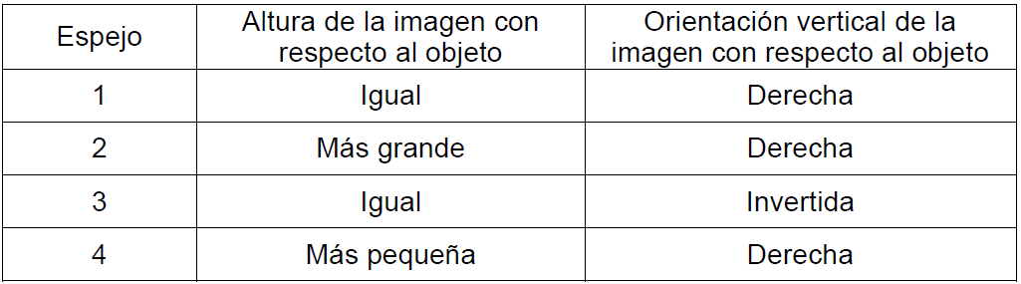
PREGUNTA 5
Durante una actividad experimental, un grupo de estudiantes observa las imágenes que distintos tipos de espejos forman de un mismo objeto, manteniendo fija la distancia entre el objeto y cada espejo. Luego, registran los cambios de altura y orientación observadas en las imágenes respecto al objeto, tal como se indica en la siguiente tabla:

Slide 9
C
PREGUNTA 5
A partir de la información de la tabla, ¿cuál de las siguientes inferencias es correcta?
A) Los espejos 1 y 4 corresponden a espejos curvos con idéntica distancia focal.
B) Los espejos 1 y 3 corresponden a espejos planos con las mismas dimensiones.
C) Los espejos 2 y 3 corresponden a un mismo tipo de espejo curvo con diferente distancia focal.
D) Los espejos 1 y 2 corresponden a un mismo tipo de espejo curvo con la misma distancia focal.

Slide 10
A
PREGUNTA 6
Un grupo de estudiantes desea determinar experimentalmente si el tamaño de una imagen generada por una lente divergente está relacionado con el radio de curvatura del lente. Parte del procedimiento consiste en ubicar el objeto frente a una lente y detrás de ella una cámara digital, con la cual toman una foto y luego con una regla miden el tamaño de la imagen en la pantalla de su cámara.
A partir de lo anterior, ¿cuál de las siguientes acciones complementa de mejor forma el procedimiento experimental realizado por el grupo de estudiantes para lograr el objetivo planteado?
A) Reemplazar la lente por otra diferente y volver a tomar una foto.
B) Reemplazar el objeto por otro diferente y volver a tomar una foto.
C) Ubicar la cámara entre la lente y el objeto, y volver a tomar una foto.
D) Aumentar la distancia entre la lente y el objeto, y volver a tomar una foto.

Slide 11
PREGUNTA 8
A un bloque que se encuentra inicialmente en reposo sobre una superficie horizontal rugosa se le aplica una fuerza de manera horizontal variable. El gráfico I muestra cómo varía la fuerza de roce en función de la fuerza aplicada, por otra parte el gráfico II muestra cómo varía su rapidez mientras se le aplica dicha fuerza.

Slide 12
A
PREGUNTA 8
En relación con el análisis de los gráficos, ¿cuál de las siguientes opciones es una conclusión correcta respecto al movimiento del bloque?
A) Entre P y Q, el cuerpo se encuentra en reposo dado que la fuerza aplicada tiene la misma magnitud que la fuerza de roce.
B) Entre Q y R, el cuerpo se encuentra en reposo dado que la fuerza de roce es siempre la misma.
C) Entre Q y R, el cuerpo se encuentra en movimiento bajo roce estático dado que la fuerza de roce es siempre la misma.
D) Entre P y Q, el cuerpo se encuentra en movimiento bajo roce cinético dado que, a medida que aumenta la fuerza aplicada, aumenta también la fuerza de roce.

Slide 13
PREGUNTA 10
Una persona plantea que la magnitud de la fuerza transmitida por una cuerda depende del lugar de la cuerda donde esta fuerza se mida. Para probar su hipótesis, cuelga del techo un bloque grande, del cual se cuelgan otros dos bloques pequeños, utilizando tres trozos de cuerda inextensibles y de masa despreciable (1, 2 y 3). El sistema se representa en la siguiente figura:
A continuación, para probar su hipótesis, la persona va a intercalar un mismo dinamómetro en el sistema en dos ocasiones, ¿dónde debe intercalar el dinamómetro en cada ocasión?
¿Cuál es la hipótesis planteada?

Slide 14
B
PREGUNTA 10
“La magnitud de la fuerza transmitida por una cuerda depende del lugar de la cuerda donde esta fuerza se mida.”
A continuación, para probar su hipótesis, la persona va a intercalar un mismo dinamómetro en el sistema en dos ocasiones, ¿dónde debe intercalar el dinamómetro en cada ocasión?
A) Primero en la unión del techo con la cuerda 1 y luego, en la unión de la cuerda 3 con el bloque pequeño.
B) Primero en la unión de la cuerda 2 con el bloque grande y luego, en la unión de la cuerda 2 con el bloque pequeño.
C) Primero en la unión de la cuerda 3 con el bloque grande y luego, en la unión de la cuerda 2 con el bloque grande.
D) Primero en la unión de la cuerda 1 con el bloque grande y luego, nuevamente en la unión de la cuerda 1 con el bloque grande.

Slide 15
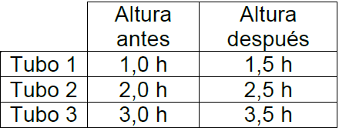
FUERA DE TEMARIO
PREGUNTA 12
Un grupo de estudiantes que investiga respecto a la presión, cuenta con un recipiente cilíndrico que contiene un líquido de densidad conocida y está provisto de un émbolo. En el costado del cilindro realizan tres orificios de igual diámetro, a diferente profundidad, y en cada uno de ellos conectan un tubo en forma de U por el cual asciende una pequeña cantidad del líquido hasta una cierta altura en función de h. Luego, presionan el émbolo y observan que el líquido en los tubos con forma
de U aumenta su altura. La siguiente figura representa el experimento realizado por el grupo de estudiantes, en la tabla se muestra la altura del líquido en los tubos antes y después de presionar el émbolo:
Notes:
Aclarar a los estudiantes que el tema Presión no se considera en la PAES regular, esta pregunta se abordará porque es una pregunta de HPC en la que pueden identificar elementos aún sin conocer el contenido.

Slide 16
FUERA DE TEMARIO
D
PREGUNTA 12
Considerando el procedimiento y mediciones realizadas por los estudiantes, ¿cuál de las siguientes preguntas de investigación se buscaba responder?
A) ¿Cuál es la relación que existe entre la densidad de un líquido y la presión que ejerce?
B) ¿Cuál es la relación que existe entre la presión que ejerce un líquido y el área donde la ejerce?
C) ¿Cómo cambia la presión en diferentes puntos de un líquido cuando se varía la densidad del mismo?
D) ¿Cómo cambia la presión en diferentes puntos de un líquido cuando se varía la presión sobre su superficie?

Slide 17
A
PREGUNTA 13
En un océano que no presenta fosas oceánicas, pero que sí tiene una dorsal oceánica que pasa por su centro, existen dos islas que se ubican en sus costas opuestas. Al respecto, ¿cuál de las siguientes opciones es una predicción consistente con lo planteado por la Teoría de Tectónica de Placas?
A) Ambas islas se debiesen estar alejando entre sí.
B) Nuevas islas debiesen surgir en el océano.
C) Debiese existir una gran sismicidad en ambas islas.
D) Ambas islas debiesen mantenerse en la misma posición.

Slide 18
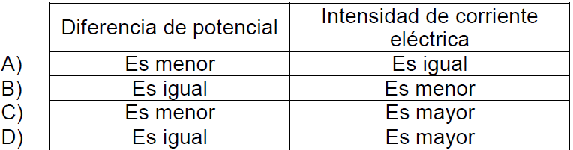
B
PREGUNTA 16
Si un grupo de personas construye un circuito conectando dos resistencias en paralelo a una batería, ¿cuál de las siguientes opciones es coherente con la ley de Ohm y la configuración del circuito, al comparar la diferencia de potencial y la intensidad de corriente eléctrica en cada resistencia con la suministrada por la batería?

Slide 19
D
PREGUNTA 17
Un estudiante construye un circuito eléctrico utilizando una pila, un amperímetro, una ampolleta y un interruptor conectados en serie. A continuación, cierra el circuito usando el interruptor y comienza a registrar, cada cinco minutos durante media hora, el valor de la intensidad de corriente medida por el amperímetro.
A partir del procedimiento realizado por el estudiante, ¿cuál de las siguientes preguntas de investigación guio el procedimiento descrito?
A) ¿Qué relación existe entre la diferencia de potencial de la pila y la intensidad de corriente del circuito?
B) ¿Qué relación existe entre la diferencia de potencial de la pila y el tiempo de funcionamiento del circuito?
C) ¿Cómo se relaciona el funcionamiento del interruptor con la intensidad de corriente del circuito?
D) ¿Cómo se relaciona la intensidad de corriente con el tiempo de funcionamiento del circuito?

Slide 20
¡ GRACIAS !

